Slide 1

3. Tieto ja tiede
Ydinsisällöt

Slide 2
Tieteen luotettavuus
Tieteeseen luotetaan sen menestyksen vuoksi: tiede toimii käytännössä usein todella hyvin.
Tieteen menestys perustuu fallibilismiin eli erehtyväisyyteen.
  Tiede on itseään korjaavaa: kaikkia tieteen tuloksia pidetään mahdollisesti virheellisinä ja niitä korjataan uuden näytön valossa.
Hyväksyminen tieteelliseksi tiedoksi edellyttää tiede- ja tutkimusyhteisön kriittisen arvioinnin läpäisemisen, jonka ensimmäinen askel on vertaisarviointi.
Jotta tiedeyhteisö pystyisi löytämään virheitä mahdollisimman hyvin, sen pitää koostua erilaisista ihmisistä, joilla on erilaisia taustaoletuksia.

Slide 3
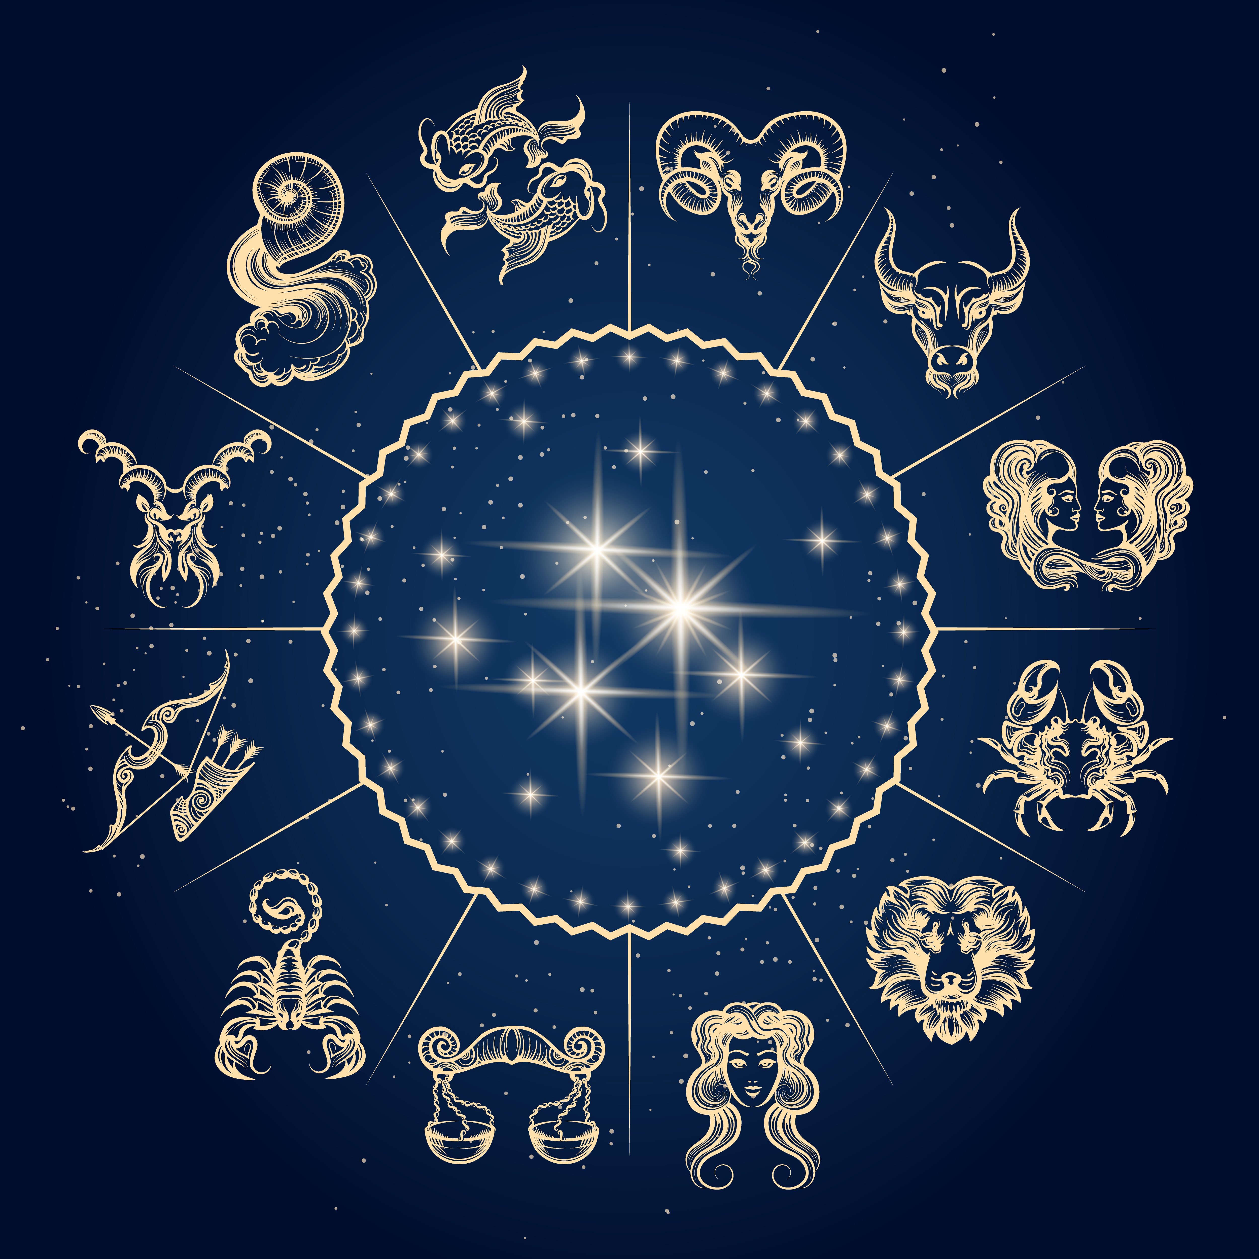
Näennäistiede
Näennäistiede: jotain joka esiintyy tieteenä, vaikkei olekaan sitä.
  Näennäistieteelliset käsitykset joko eivät ole testattavissa tai ne voidaan testata ja ne ovat osoittautuneet virheellisiksi.
Näennäistieteen kaksi tyyppiä:
  Pseudoteoriat: näennäistieteelliset teoriat siitä, miten asiat ovat (esim. astrologia ja homeopatia).
  Denialismi: tieteellisten teorioiden kyseenalaistaminen tai kiistäminen (esim. ilmastonmuutosskeptisismi ja rokoteskeptisismi).

Slide 4
Tieteellinen maailmankuva
Maailmankuva: käsitys siitä, millainen todellisuus on.
Tieteellinen maailmankuva perustuu tieteellisin menetelmin tehtyyn tutkimukseen: oleellista ei ole tieteen nykyiset tulokset vaan miten niihin on päästy.
Tieteellisessä maailmankuvassa on kyse pohjimmiltaan tieteen menetelmien tuntemisesta ja luottamuksesta tutkijoihin.
Tutkimukset, joista ei vielä vallitse tiedeyhteisön sisällä laajahkoa konsensusta eli yksimielisyyttä, eivät ole vielä tieteellisiä totuuksia.
  Yksittäisen tutkimuksen tulokset eivät siis ole osa tieteellistä maailmankuvaa, elleivät tutkijat ole yleisesti hyväksyneet niitä.

Slide 5
Tieteen rajat
Skientismi: tiede on paras tai ainoa tapa saada maailmasta tietoa.
  Skientisti, joka väittää, että tieteellinen tutkimus on erehtymätöntä tai pystyy ratkomaan kaikki ongelmat, luottaa tieteeseen perusteettoman vahvasti.
Empiirinen tutkimus ei voi esimerkiksi ratkoa arvokysymyksiä, kuten mikä on moraalisesti oikein tai mitä poliitikkojen pitäisi päättää.
Tiede ja uskonto eivät ole välttämättä ristiriidassa: voi johdonmukaisesti olla yhtä aikaa tieteellisen ja uskonnollisen maailmankuvan kannattaja.
  Tieteellinen ja uskonnollinen tapa muodostaa uskomuksia kuitenkin poikkeaa toisistaan.

